Slide 1
Space Debris
Torben Blei
Jiaxin Liu
Philipp Schollmeier
Ziqing Yu
22. November 2022, Stuttgart

Slide 2
Space-based robot (2015)
Konzept: Halb-automatischer Satellit (SASTROBOT) mit etwa 20 de-orbiting Raketen
Vorgehen:
sucht tote Satelliten und nähert sich,
wählt passende Rakete aus,
nimmt sie mit grappling arm auf,
mit dem welding arm wird sie an den Satelliten geschweißt,
de-orbiting Rakete wird vom Boden aus am Perigäum gefeuert,
SASTROBOT geht auf Suchorbit

Slide 3
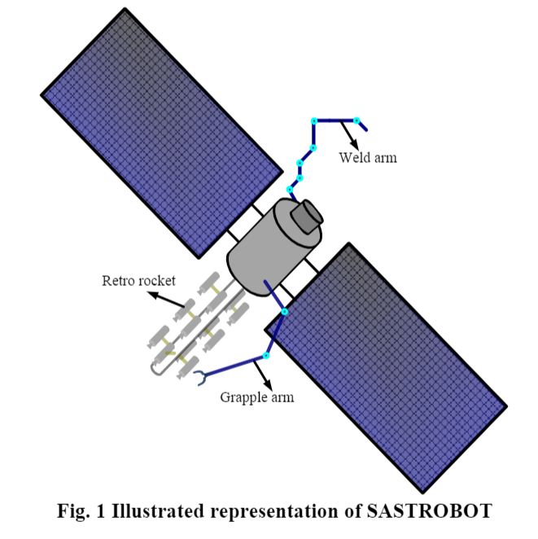
Space-based robot (2015)
Für mittlere bis
große Teile
SASTROBOT könnte
zur Erde zurück gebracht
werden
Keine konkreten
Planungen zur Umsetzung
bekannt
Quelle: Dash, Pramod. (2015). An Approach For Space Debris Clearing Using Space Based Robots. IJERM.

Slide 4
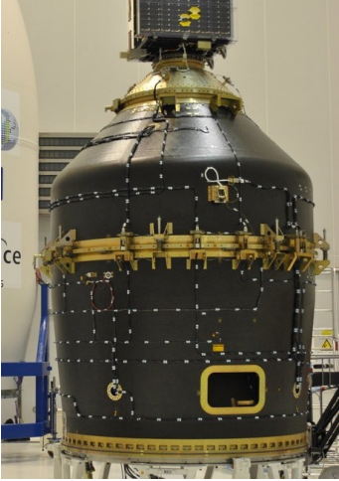
Die Cleanspace-1 Mission (2021)
Die erste Raumschrott-Beseitigungs Mission
Durchgeführt von ESA und Wirtschaft
Ein Satelliten-Träger (Masse 112 kg) soll eingefangen werden
Aktuell in preliminary requirements phase, Start für Mitte 2025 geplant
Ziel der Mission: VESPA

Slide 5
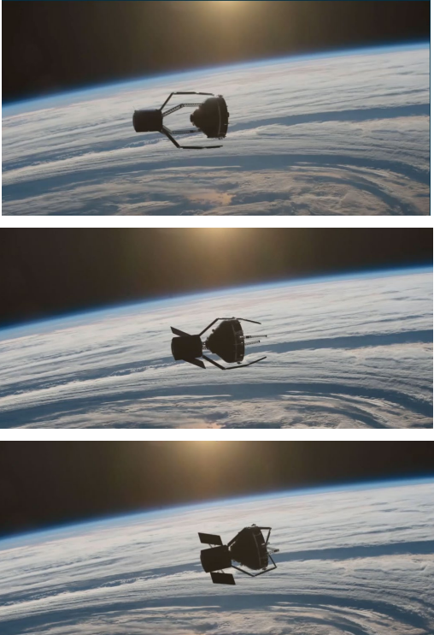
Die Cleanspace-1 Mission (2021)
Vorgehen: Servicer hat Kameras, Radar, u.A. an Bord, visuelle Navigation
Start in Parkorbit, sucht Ziel, gleicht Orbits an, performt rendezvous, dann Einfangen
4 Tentakel umfassen das Teil und sichern es
Danach wird de-orbiting durchgeführt
Quelle: SDC8-paper320.pdf (esa.int)
Künstlerische Darstellung des Einfangens

Slide 6
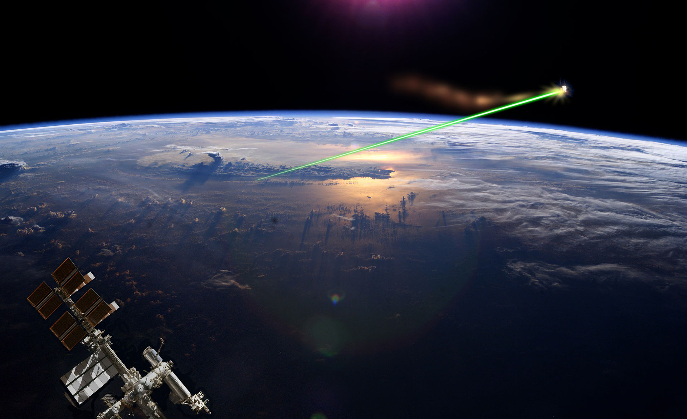
Ground-based Laser (2012)
Über einen Laser wird ein Impuls auf das Teil übertragen
Fokussierter (mit einem Teleskop), gepulster (5ns Pulse, verlangsamt Teil um 10 cm/s) Laser
Künstlerische Darstellung eines ground-based lasers
Teile bis 10cm können in einem Überflug so verlangsamt werden, dass sie abstürzen
Keine Umsetzung bekannt
Quelle: Phipps, Claude. (2012). Clearing space debris with lasers. SPIE Newsroom.

Slide 7
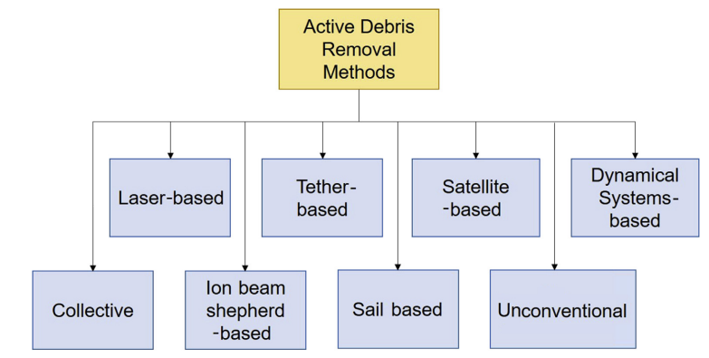
Review of Active SDR Methods (2018)
Übersicht über Literatur für verschiedene Konzepte
Quelle: Ledkov, Alexander & Aslanov, Vladimir. (2022). Review of contact and contactless active space debris removal approaches. Progress in Aerospace Sciences. 134.
Übersicht über Aktive Raumschrott-Beseitigungs Methoden

